Slide 1
Птицы Московской области, занесенные в Красную книгу
Подготовила: Шорина А.Е.

Slide 2
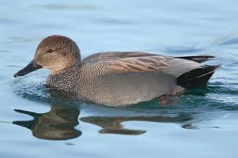
Серая утка

Slide 3
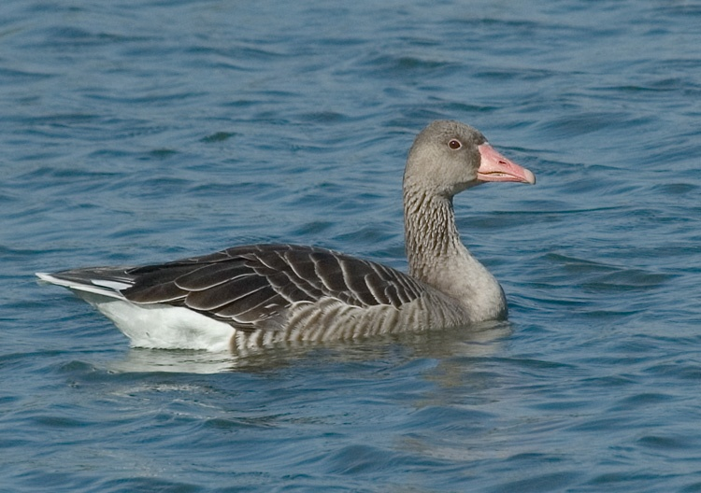
Серый гусь

Slide 4
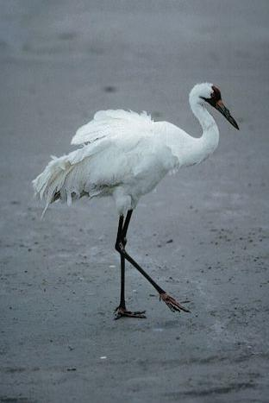
Журавль

Slide 5
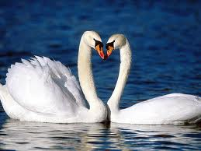
Лебедь

Slide 6
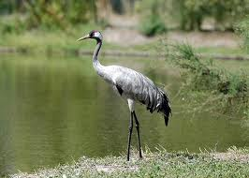
Серый журавль

Slide 7
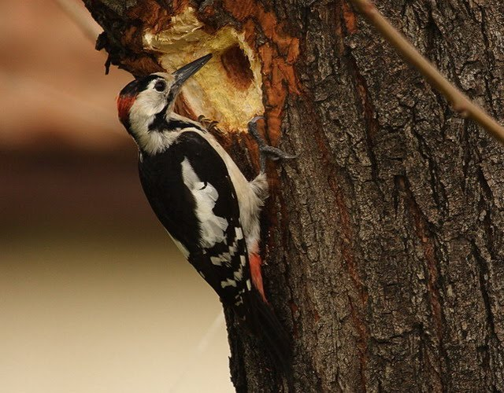
Пестрый дятел

Slide 8
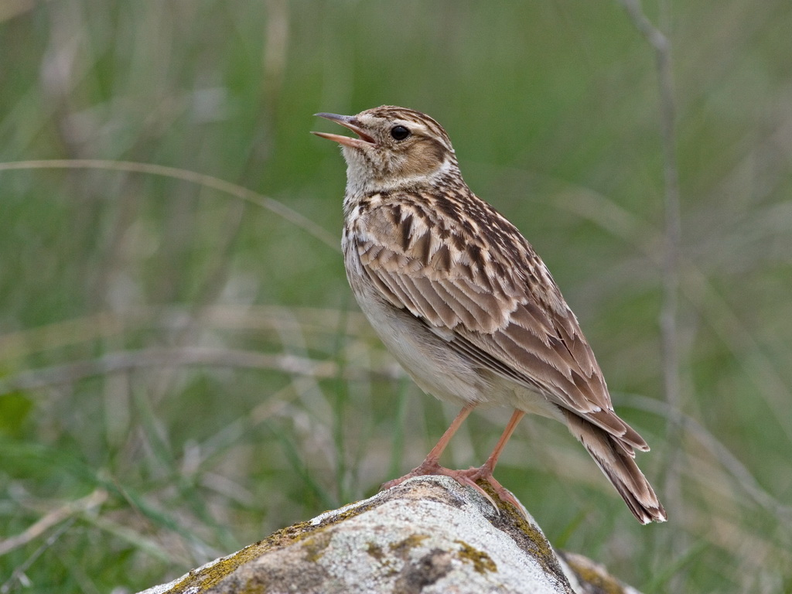
Лесной жаворонок

Slide 9
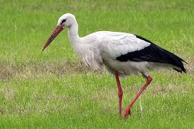
Аист

Slide 10
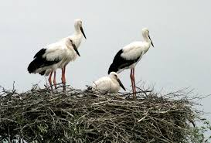

Slide 11
